Slide 1


ỦY BAN NHÂN DÂN QUẬN LONG BIÊN
TRƯỜNG MẦM NON GIANG BIÊN
LĨNH VỰC PHÁT TRIỂN NGÔN NGỮ
THƠ: ƯỚC MƠ CỦA BÉ
LỨA TUỔI: MẪU GIÁO BÉ
GIÁO VIÊN: Nguyễn Thị Thanh Nga

Slide 2

Mục đích – yêu cầu
1. Kiến thức.
- Trẻ nhớ tên bài thơ, tên tác giả, hiểu nội dung bài thơ: Nói về ước mơ của một bạn nhỏ, bạn nhỏ đó đã ứơc được bay vào vũ trụ xây nhà máy, xây bể bơi, để rủ các bạn cùng lên chơi.
2. Kỹ năng
- Trẻ lắng nghe và cảm thụ khi nghe cô đọc thơ và nhớ nội dung bài thơ
- Trẻ đọc thuộc bài thơ, rõ lời thơ, thể hiện được tình cảm của mình khi đọc thơ.
- Trẻ trả lời các câu hỏi của cô rõ ràng, mạch lạc, nói đủ câu.
3. Giáo dục:
- Giáo dục trẻ yêu quý người lao động,
- Yêu quý môi trường sống xung quanh trẻ

Slide 3


Slide 4
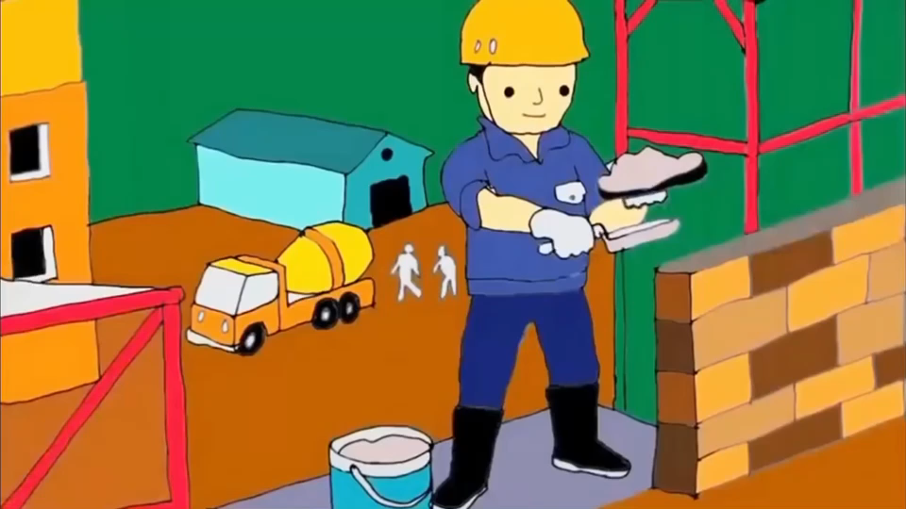

Slide 5
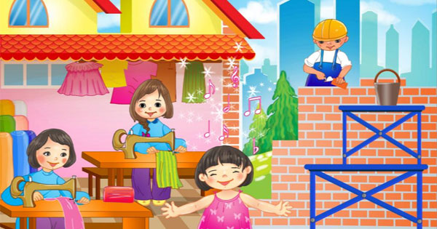

Slide 6
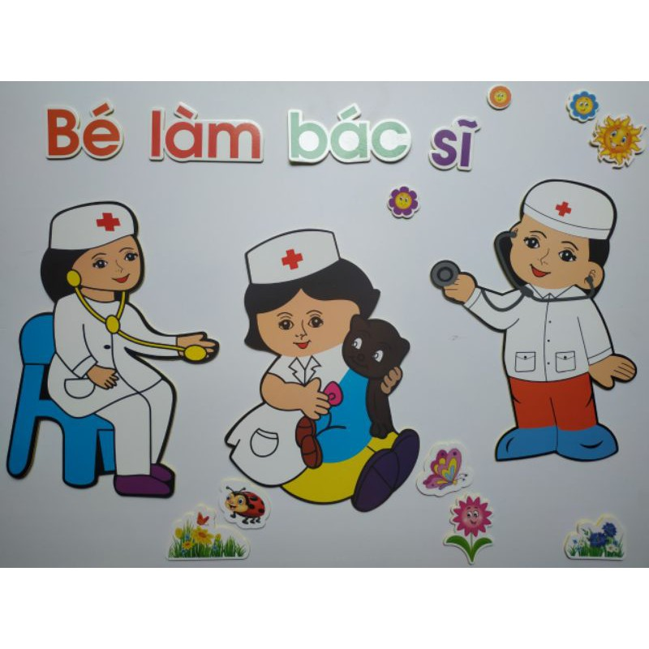

Slide 7
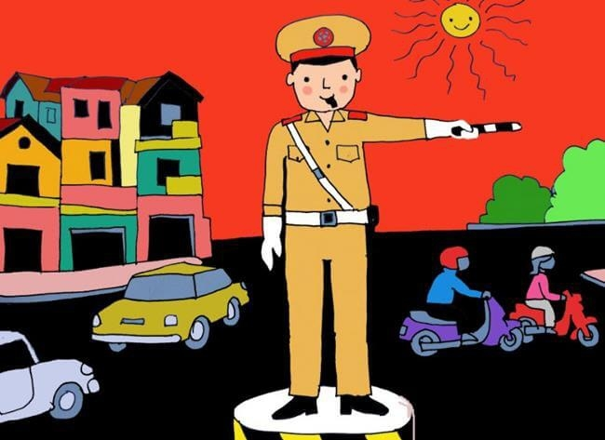

Slide 8
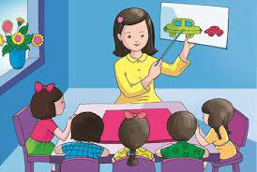

Slide 9


Slide 10
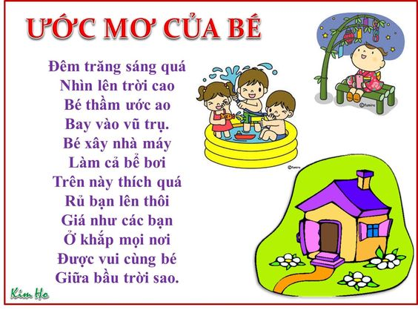

Slide 11
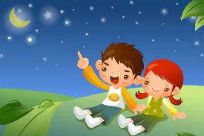

Slide 12
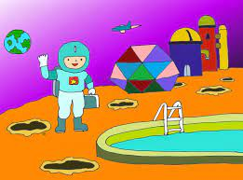

Slide 13
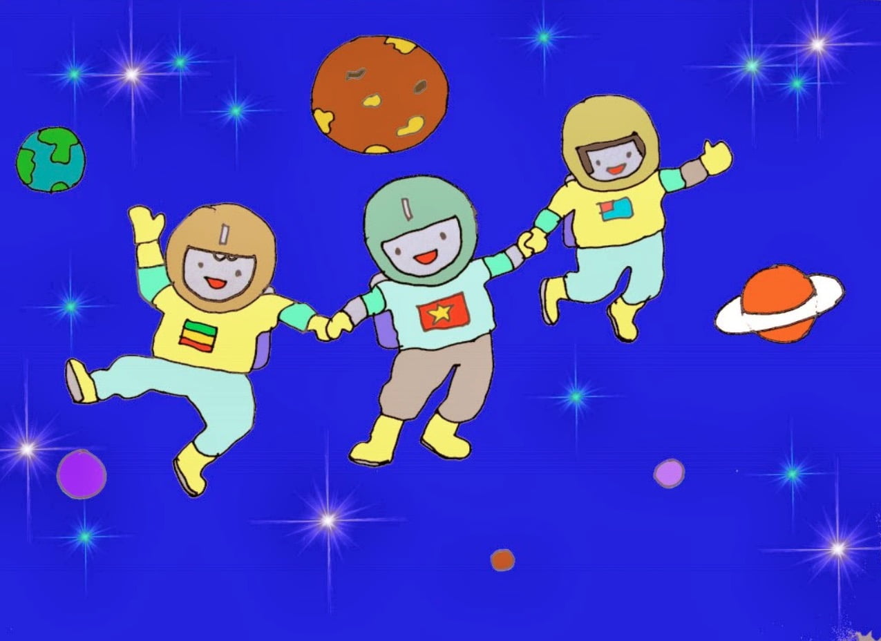

Slide 14

Giải thích từ “Vũ trụ”
Nghĩa là khoảng không gian rất lớn ở trên bầu trời

Slide 15

Bài thơ nói về ước mơ của một bạn nhỏ vào đêm trăng sáng khi nhìn lên bầu trời. Bạn nhỏ ao ước được bay lên vũ trụ, xây nhà máy, làm cả bể bơi và rủ bạn bè lên chơi đấy.
Ước mơ của bạn nhỏ thật trong sáng và hồn nhiên đúng không nào.

